Slide 1
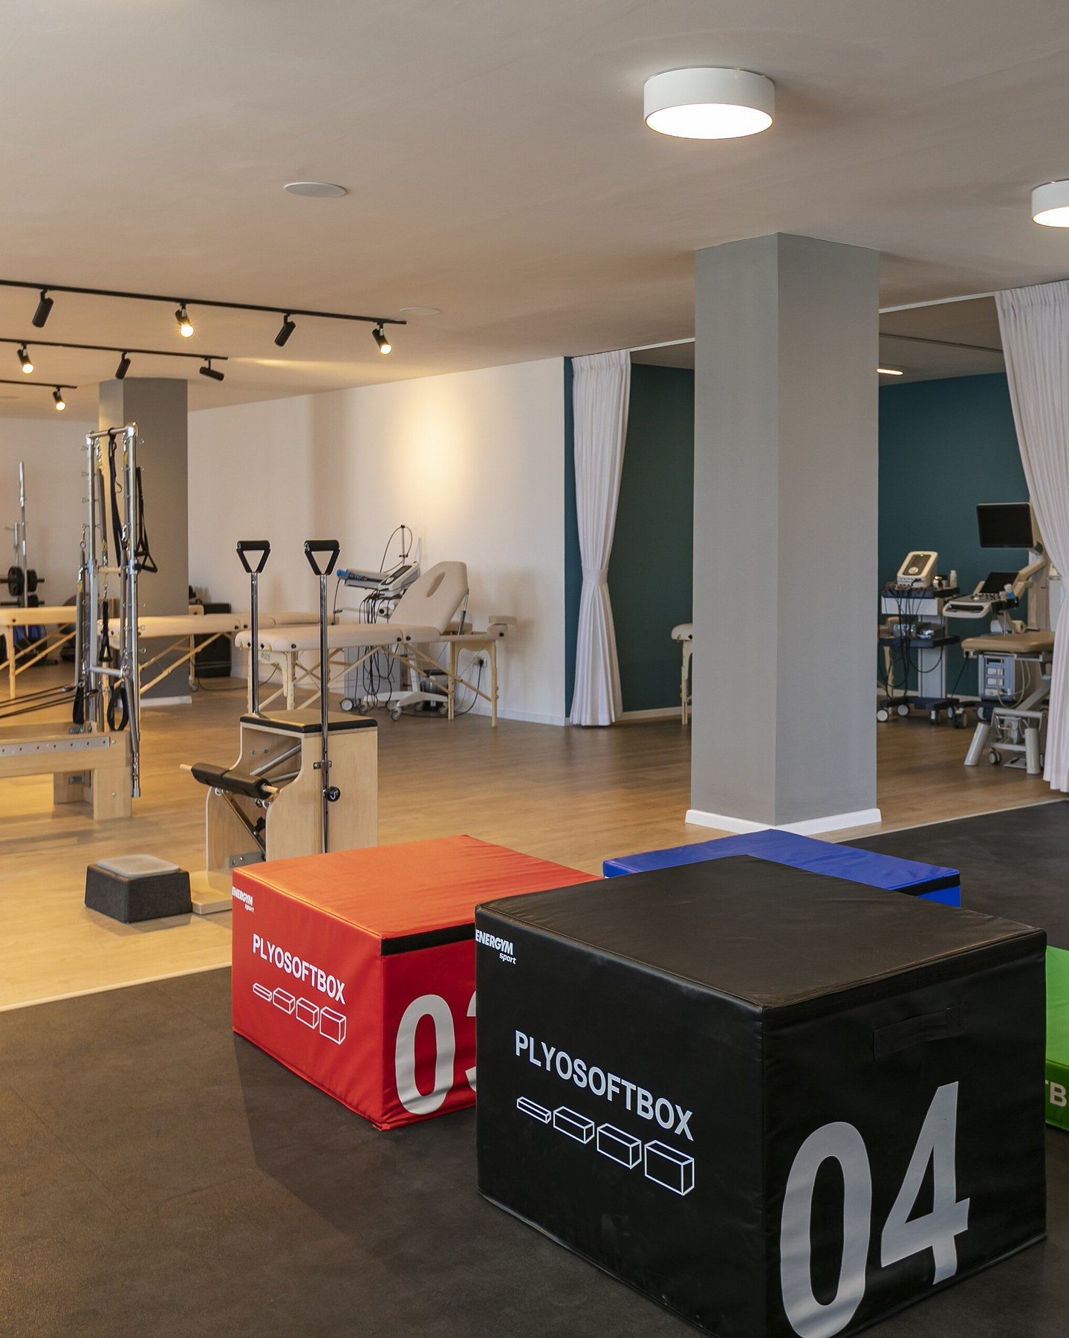
PRIMA LUCRARE PRACTICĂ
Profilul afecțiunii-ancoră
De la cazul individual la povara populațională
Sănătate publică și management · Balneofiziokinetoterapie și recuperare, anul III
Conf. univ. dr. Adrian Pană · UMF „Iuliu Hațieganu” Cluj-Napoca · 2026–2027
Aveți nevoie de laptop, tabletă sau telefon, cu acces la internet.
Sală de kinetoterapie într-o clinică privată
Sursa: Hilahalumit, Wikimedia Commons · CC BY-SA 4.0

Slide 2
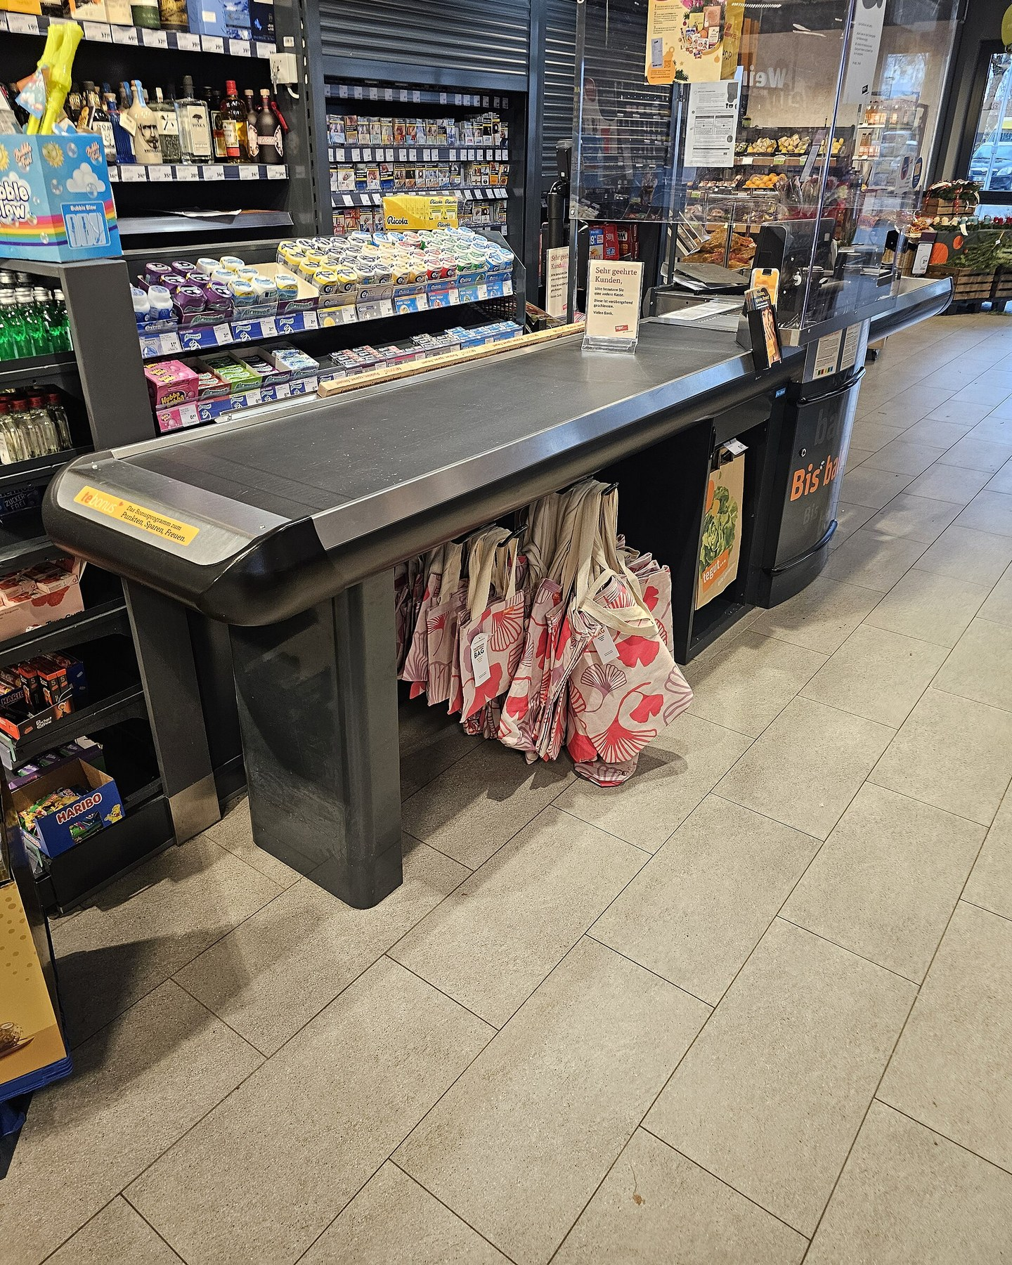
CAZUL A · LOMBALGIA CRONICĂ, EXEMPLU PE ECRAN
Pacienta A: doi ani de durere
Cincizeci și doi de ani · operatoare de casă de marcat, ture de douăsprezece ore
Durere lombară fără cauză specifică; crește după statul în picioare și o trezește uneori noaptea.
Trei concedii medicale într-un an. La casa de marcat nu există scaun ajustabil.
A renunțat la dansurile populare și evită mersul: se teme că mișcarea îi agravează boala.
Recuperarea recomandată e în alt oraș, cu programul în timpul turelor ei.
Caz construit în scop didactic; persoana nu există.
Ce o oprește mai mult: durerea sau ce o înconjoară?
O casă de marcat. Fără scaun.
Sursa: Triplec85, Wikimedia Commons · CC BY-SA 4.0

Slide 3
PARCURSUL DE AZI
Aceeași afecțiune, de la două distanțe
PARTEA I · PERSOANA
PARTEA A II-A · POPULAȚIA
Profilul de funcționare al cazului dumneavoastră (pe ecran: pacienta A): ce poate face, ce face efectiv și ce o ajută sau o împiedică.
Câte persoane din România trăiesc cu afecțiunea dumneavoastră (pe ecran: lombalgia), câți ani trăiți cu dizabilitate produce și cum au evoluat valorile.
deschiderea, 5′
profilul CIF, 45′
povara, 50′
discuția, 10′
exit ticket, 5′
Produsul: Fișa de lucru 1, completată individual și predată în formularul Microsoft Forms al lucrării.

Slide 4
ACCESUL LA DATE
Două instrumente, aceeași regulă
CU CONT IHME
FĂRĂ CONT
GBD Compare
WHO Rehabilitation Need Estimator
Afișează runda GBD 2023. Cere înregistrare și autentificare: contul se creează înaintea lucrării, din pagina instrumentului.
Runda GBD 2021. Prevalența și anii trăiți cu dizabilitate pentru 27 de afecțiuni, pe anii 1990–2021.
Valorile din cele două instrumente nu se compară și nu stau în același tabel: provin din runde diferite ale studiului GBD. Fără cont, lucrați pe instrumentul OMS.

Slide 5
I
Partea I: profilul de funcționare
Opt pași, de la problema de sănătate la viața de zi cu zi a cazului dumneavoastră (pe ecran: pacienta A). Lucrați individual, 45 de minute.

Slide 6
METODA
Opt pași, în această ordine
1
Problema de sănătate: diagnosticul, de când există, ce tratamente.
5
Factorii de mediu, fiecare marcat ca barieră sau ca facilitator.
2
Funcțiile și structurile corpului: deficiențele, de exemplu durerea sau forța scăzută.
6
Factorii personali: vârsta, profesia, convingerile despre boală.
3
Activitatea: sarcinile concrete făcute cu dificultate.
7
Alegerea: cele mai importante două bariere și două facilitatoare.
4
Participarea: rolurile de viață afectate: munca, familia, recreerea.
8
Obiectivul de recuperare, la nivelul participării: o situație de viață.
CIF are o singură listă; aici, activitatea = sarcina, participarea = rolul de viață.
Definițiile componentelor: notele cursului 1, modelul CIF.

Slide 7
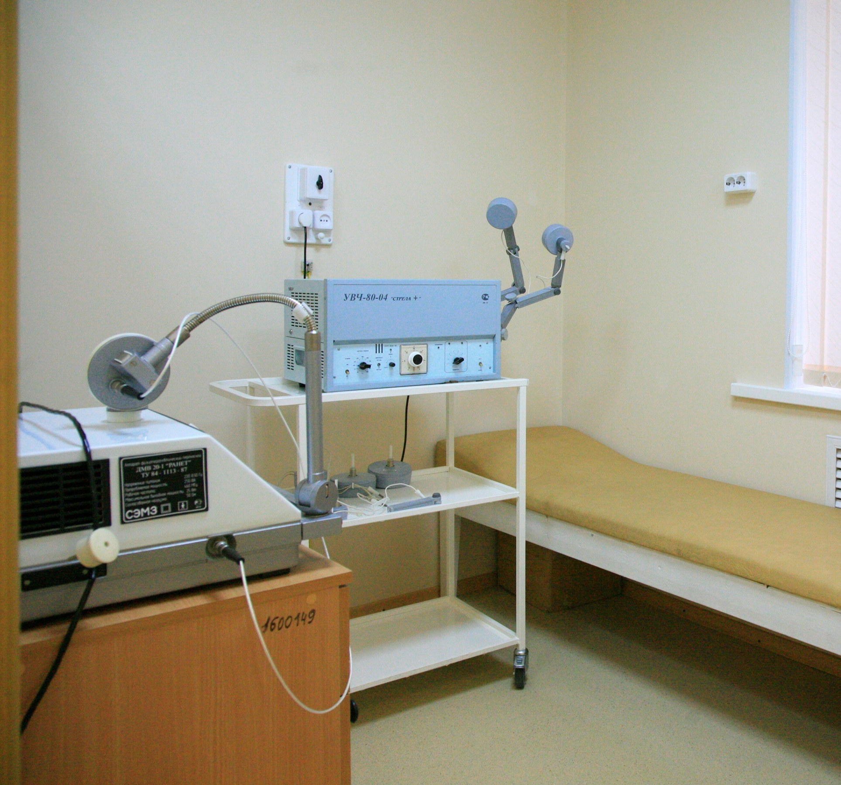
CAPACITATE ȘI PERFORMANȚĂ
În sală poate. Acasă face?
Capacitatea: ce poate face persoana într-un mediu standard, de exemplu în sala de recuperare.
Performanța: ce face efectiv acasă, la muncă sau în comunitate.
Distanța dintre cele două arată rolul mediului. Ghidul OMS prevede ambii calificatori pentru activitate și participare, adică pentru codurile d.
Sală de proceduri de fizioterapie într-o clinică din Karelia, Rusia
Sursa: Igor Georgievskiy, Wikimedia Commons · CC BY-SA 4.0

Slide 8
PRIMA SARCINĂ
LUCRU INDIVIDUAL · 45′
Profilul CIF al pacientei A
Problema de sănătate
Cel puțin două elemente pe fiecare rând.
Funcțiile și structurile corpului
Activitatea
Fiecare factor de mediu primește „B” (barieră) sau „F” (facilitator).
Participarea
Factorii de mediu (B sau F)
Factorii personali
În două sau trei propoziții: ce intervenție din afara sălii de recuperare i-ar schimba cel mai mult funcționarea?
Cele două bariere principale
Cele două facilitatoare principale
Două confuzii frecvente: o activitate trecută la funcțiile corpului; un factor personal trecut la factorii de mediu.
Obiectivul la nivelul participării
Tabelul din Fișa de lucru 1

Slide 9
II
Partea a II-a: povara în România
Câte persoane, câți ani trăiți cu dizabilitate, ce tendință; apoi anii de viață sănătoasă ai României și ai UE. Lucrați individual, 50 de minute.

Slide 10
POVARA, ÎNAINTE DE CIFRE
Lombalgia, pe primul loc
Afecțiunile care pot beneficia de recuperare, în România, ordonate după anii trăiți cu dizabilitate
1
Lombalgia
Lungimile barelor sunt cele din estimările OMS. Valorile exacte, cu intervalul de incertitudine și citarea completă, le extrageți dumneavoastră.
2
Fracturile
3
Pierderea auzului
4
Artroza
Toate cele trei afecțiuni-ancoră apar aici; fractura de șold se caută în grupul fracturilor.
5
Accidentul vascular cerebral
Sursa: WHO Rehabilitation Need Estimator (IHME, GBD 2021), România, ambele sexe, toate vârstele, ani trăiți cu dizabilitate (număr); date extrase la 27.09.2026.

Slide 11
CE SE EXTRAGE
Trei cifre și o tendință
Numărul
Rata standardizată pe vârstă
Intervalul de incertitudine
Volumul nevoii de servicii: câte persoane trăiesc cu afecțiunea.
Compară anii ca și cum structura pe vârste ar fi aceeași.
Arată cât de precisă este estimarea. Se cere pentru ratele standardizate.
Tendința: primul an al seriei, 1990, și ultimul an disponibil, pentru prevalență și pentru anii trăiți cu dizabilitate.
Numărul și rata pot evolua în sensuri diferite. De ce: întrebarea sarcinii a doua.

Slide 12
PAȘII
Aceleași cifre, două drumuri
GBD Compare, cu cont
WHO Rehabilitation Need Estimator
1
Intrați în cont.
1
Locația „Romania”, sexul „Both”, anul.
2
Setări: măsura (întâi YLD), metrica (întâi numărul), toate vârstele, ambele sexe, România, ultimul an.
2
Măsura: prevalență sau ani trăiți cu dizabilitate.
3
Treemap: afecțiunea în ierarhia cauzelor (lombalgia: musculo-scheletale; AVC: cardiovasculare; fractura de șold: „Falls”, traumatisme).
3
Metrica: număr sau rată; vârsta: toate sau standardizată.
4
Valoarea și intervalul de incertitudine.
4
Afecțiunea, aleasă din categorii (AVC: „Neurological disorders”; fracturile: „Musculoskeletal disorders”, toate fracturile).
5
Metrica rată; rata standardizată, dacă panoul o oferă; apoi prevalența.
5
„Show uncertainty”: intervalul de incertitudine.
6
Vederea în timp: primul și ultimul an.
Etichetele panoului GBD Compare pot diferi ușor de cele de aici.

Slide 13
A DOUA SARCINĂ · CALCULUL
Schimbarea procentuală
(valoarea din ultimul an − valoarea de pornire) ÷ valoarea de pornire × 100
200 → 230
creștere de cazuri, față de anul de pornire
200 → 170
scădere de cazuri, față de anul de pornire
15%
−15%
Valori ipotetice. Rezultatul poate diferi cu o zecime, după rotunjire.
Calculați schimbarea pentru număr și pentru rata standardizată, apoi explicați în două propoziții de ce pot avea sensuri sau mărimi diferite.

Slide 14
A TREIA SARCINĂ · EUROSTAT hlth_hlye
România și UE, cu marcajele emitentului
1
Căutați codul setului: hlth_hlye.
b
ruptură de serie
2
Anii de viață sănătoasă la naștere, „Total”, România și EU27_2020.
e
valoare estimată
3
Ultimul an publicat și anul precedent, cu marcajele de lângă cifre.
p
valoare provizorie
Anii de viață sănătoasă: anii trăiți fără limitări ale activităților obișnuite din cauza unei probleme de sănătate.
Un salt brusc marcat „b” se tratează întâi ca schimbare de metodă, abia apoi ca schimbare a sănătății.
Formulați o constatare despre România față de UE și o limită a datelor pe care se sprijină.

Slide 15
CITAREA
O valoare fără sursă nu poate fi verificată
Fiecare valoare din fișă se trece cu citarea ei completă:
instrumentul
runda GBD
măsura
metrica
vârsta
sexul
locația
anul
Pentru Eurostat: codul setului, hlth_hlye, indicatorul, anul și marcajele de lângă cifre.
Notați și data extragerii: datele se revizuiesc, iar valoarea de mâine poate fi alta.
Valorile din runde GBD diferite nu stau în același tabel.

Slide 16
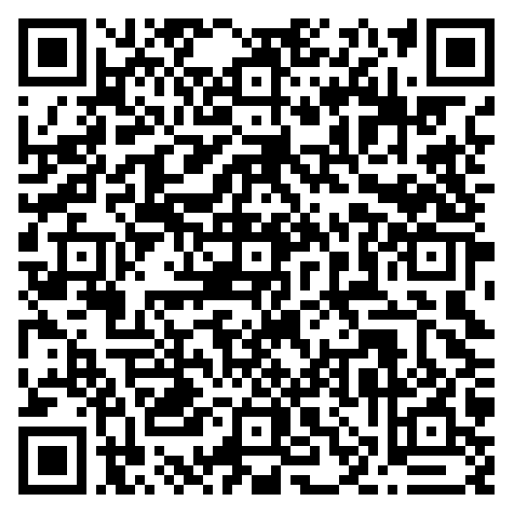
PREDAREA
MICROSOFT FORMS
Fișa se predă în formular
Individual, cu contul UMF.
Fiecare valoare, cu citarea ei, în câmpul formularului.
La finalul lucrării sau în cel mult 48 de ore: până duminică, 11 octombrie.
Fișa de lucru 1
Rezolvările-model se văd în formular după trimitere.
Formularul are ramuri pentru fiecare caz și pentru fiecare instrument: alegeți cazul dumneavoastră și instrumentul pe care ați lucrat.

Slide 17
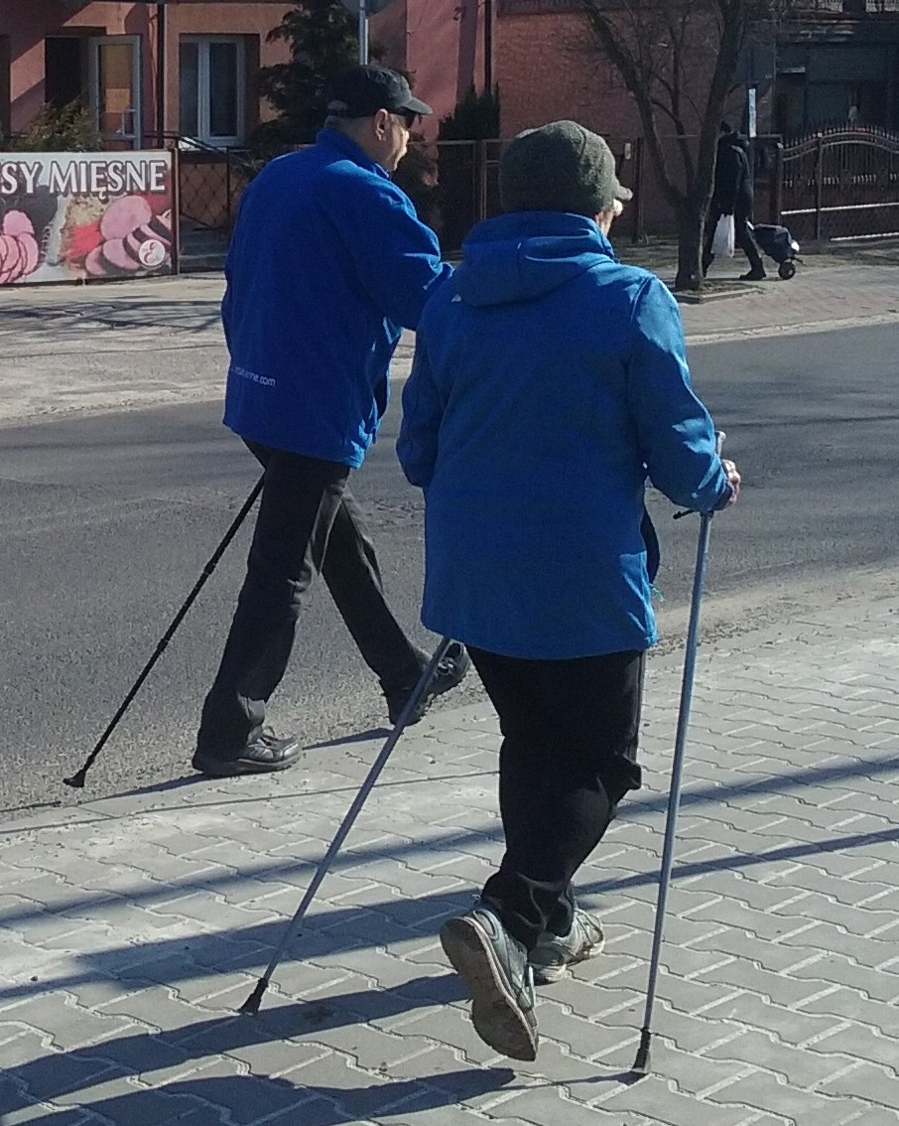
SINTEZA · DISCUȚIE, 10′
Două imagini, un singur plan
Profilul CIF arată ce înseamnă afecțiunea pentru o persoană. Datele GBD arată câte persoane din România trăiesc cu aceeași afecțiune și câți ani de viață sănătoasă se pierd. Serviciul de recuperare se planifică pornind de la ambele.
Câțiva dintre dumneavoastră: cea mai importantă barieră din profil și cifra de povară care v-a surprins, cu citarea ei completă.
Mers nordic pe o stradă din Polonia
Sursa: WrS.tm.pl, Wikimedia Commons · CC0

Slide 18
ÎN PRACTICĂ
Ce faceți diferit, de mâine
Descrieți pacientul și prin mediul lui: întrebați despre muncă, drum și program, nu numai despre durere.
1
Formulați obiectivul de recuperare ca situație de viață: înapoi la tură, înapoi la dans.
2
Când citați o cifră, spuneți instrumentul, anul și măsura. Fără ele, cifra nu susține o concluzie.
3
Când un indicator sare brusc, căutați întâi marcajul emitentului.
4

Slide 19
ULTIMELE CINCI MINUTE · ANONIM
Trei întrebări pentru titular
Ce a fost util azi?
Mentimeter: intrați pe menti.com cu codul afișat pe ecran.
1
Unde v-am pierdut?
2
Ce ați putea folosi mâine?
3
La începutul săptămânii viitoare, pe pagina disciplinei: două modificări făcute pe baza răspunsurilor.

